Slide 1





সবাইকে স্বাগতম
1 / 18

Slide 2


আব্দুস সামাদ
সহকারী শিক্ষক
ভাটেরা উচ্চ বিদ্যালয়
ভাটেরা, কুলাউড়া, মৌলভীবাজার

Slide 3





শ্রেণি পরিচিতি
পাঠ পরিচিতি
বিষয়
ইংরেজি (English) ২য় পত্র
শ্রেণি
সপ্তম (৭ম)
শাখা
খ
অধ্যায়
ইউনিট ১-৯
সময়
৪০ মিনিট

Slide 4

এই পাঠ শেষে
শিখনফল
Parts of Speech-এর সংজ্ঞা ব্যাখ্যা করতে পারবে।
৮ প্রকার Parts of Speech চিহ্নিত করতে পারবে।
বাক্যে যথাযথভাবে Parts of Speech প্রয়োগ করতে পারবে।
দৈনন্দিন ভাষায় ব্যাকরণগত দক্ষতা বৃদ্ধি করতে পারবে।

Slide 5








আজকের পাঠ
Parts of Speech
ইংরেজি ব্যাকরণের মূল ভিত্তি

Slide 6


সংজ্ঞা
Parts of Speech কী?
যে শব্দ দ্বারা বাক্যে কোনো ব্যক্তি, বস্তু, কাজ, গুণ বা ভাব প্রকাশ করা হয় তাকে Parts of Speech বলা হয়। প্রতিটি শব্দের বাক্যে একটি নির্দিষ্ট ভূমিকা থাকে।
উদাহরণ:
"Rahim quickly reads an interesting book."
Rahim = Noun quickly = Adverb
reads = Verb interesting = Adjective book = Noun

Slide 7
একনজরে
Parts of Speech-এর ৮টি প্রকার
Noun
Pronoun
Verb
Adjective
বিশেষ্য
সর্বনাম
ক্রিয়া
বিশেষণ
Adverb
Preposition
Conjunction
Interjection
ক্রিয়া-বিশেষণ
পদান্বয়ী অব্যয়
সংযোজক অব্যয়
আবেগসূচক অব্যয়

Slide 8

১ম প্রকার
Noun (বিশেষ্য)
ব্যক্তি, স্থান, বস্তু বা ভাবের নাম প্রকাশ করে যে শব্দ, তাকে Noun বলে।
Rahim
Dhaka
Book
Honesty
"Karim lives in Dhaka."
এখানে Karim ও Dhaka — উভয়ই Noun।

Slide 9

২য় প্রকার
Pronoun (সর্বনাম)
Noun-এর পরিবর্তে ব্যবহৃত হয় যে শব্দ, তাকে Pronoun বলে।
He
She
It
They
We
"He plays football."
এখানে He শব্দটি Pronoun, যা একটি Noun-এর স্থলে ব্যবহৃত হয়েছে।

Slide 10

৩য় প্রকার
Verb (ক্রিয়া)
যে শব্দ দ্বারা কোনো কাজ করা বা কোনো অবস্থা প্রকাশ করা হয়, তাকে Verb বলে।
Run
Eat
Is
Has
"Tania sings a song."
এখানে sings শব্দটি Verb — এটি একটি কাজ প্রকাশ করছে।

Slide 11

৪র্থ প্রকার
Adjective (বিশেষণ)
Noun বা Pronoun-এর গুণ, দোষ বা বিশেষত্ব প্রকাশ করে যে শব্দ, তাকে Adjective বলে।
Beautiful
Tall
Red
Honest
"She has a beautiful garden."
এখানে beautiful শব্দটি garden-এর গুণ প্রকাশ করছে, তাই এটি Adjective।

Slide 12
৫ম–৮ম প্রকার
বাকি ৪টি Parts of Speech
Adverb (ক্রিয়া-বিশেষণ)
Preposition (পদান্বয়ী অব্যয়)
Verb/Adjective-এর ধরন প্রকাশ করে।
Noun/Pronoun-এর সম্পর্ক বোঝায়।
Quickly, Very, Well
In, On, Under
Conjunction (সংযোজক অব্যয়)
Interjection (আবেগসূচক অব্যয়)
শব্দ বা বাক্য সংযুক্ত করে।
মনের আবেগ প্রকাশ করে।
And, But, Because
Oh! Wow! Alas!

Slide 13

অনুশীলন
একক কাজ (Individual Work)
নিচের বাক্যটি পড় এবং প্রতিটি শব্দের Parts of Speech নিজের খাতায় লেখ:
"The clever fox quickly jumped over the lazy dog."
সময়: ৫ মিনিট

Slide 14
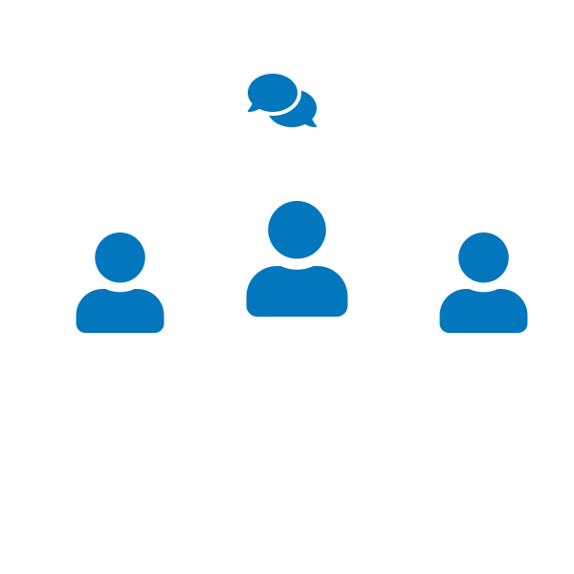
অনুশীলন
জোড়ায়/দলীয় কাজ (Pair-Group Work)
জোড়ায় বা ছোট দলে আলোচনা করে ৮ প্রকার Parts of Speech-এর জন্য একটি করে বাক্য তৈরি কর এবং শ্রেণিতে উপস্থাপন কর।
সময়: ১০ মিনিট

Slide 15

ডিজিটাল রিসোর্স
ভিডিওর মাধ্যমে আরও শিখি
Parts of Speech শেখার ভিডিও
🔗 ভিডিও লিংক: এখানে আপনার পছন্দের ভিডিও লিংক সংযুক্ত করুন

Slide 16
যাচাই
মূল্যায়ন (Assessment)
Parts of Speech কত প্রকার ও কী কী?
1
নিচের বাক্য থেকে Noun ও Verb খুঁজে বের কর: "Karim plays football every day."
2
Adjective ও Adverb-এর মধ্যে একটি পার্থক্য লেখ।
3

Slide 17

অনুশীলন
বাড়ির কাজ (Homework)
1. ৮ প্রকার Parts of Speech-এর প্রতিটির জন্য একটি করে বাক্য লেখ এবং সংশ্লিষ্ট শব্দটি আন্ডারলাইন কর।
2. পাঠ্যবইয়ের একটি অনুচ্ছেদ থেকে ৫টি Noun ও ৫টি Verb খুঁজে বের কর।

Slide 18





সবাইকে ধন্যবাদ
ফুলেল শুভেচ্ছা সবার জন্য

